Slide 1
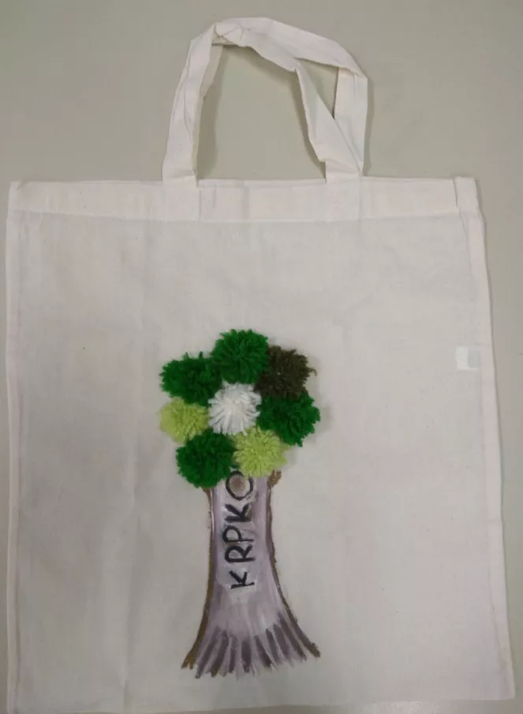
S Krpkom protiv zagađenja na Jarunu
Sofia Božičević, Luna Korać, Tin Globlek i Roko Horvat
Učenici 4. razreda Osnovne škole Ivana Meštrovića u Zagrebu

Slide 2
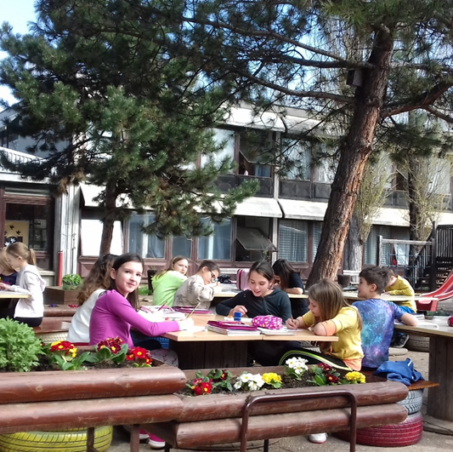
Tko smo mi?
Mi smo četvrtaši s Jaruna iz Zagreba.
Jako volimo prirodu i o njoj brinemo.

Slide 3
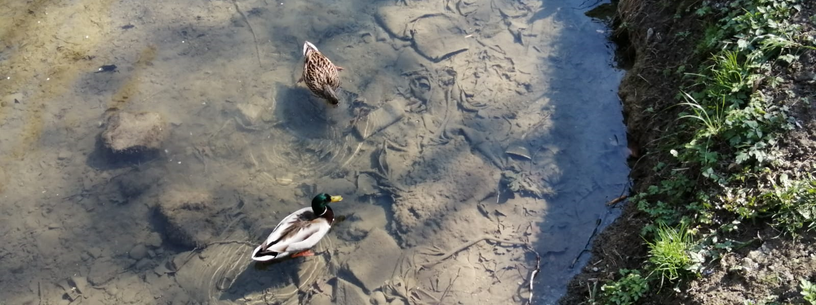
Eko - rime
Ne bacajte smeće, zbog dječje sreće!
Kad van izađemo, često smeće nađemo!
Želimo više cvijeća, a ne smeća!

Slide 4
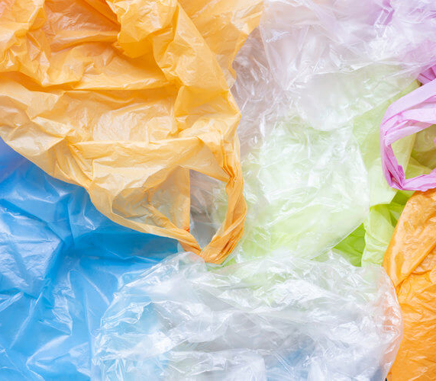

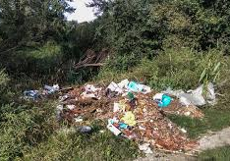
Nitko od nas ne želi da zemlja bude zagađena i da, kada izađemo van, nađemo otpad - to, ne samo da zagađuje okoliš, nego se možemo ozbiljno ozlijediti.
Ako ne zbog Zemlje, onda zbog na, ne bacajte plastiku u okoliš!
Reciklirajte!

Slide 5
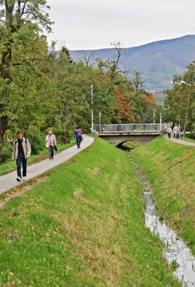
Naš kvart i škola
Mi smo učenici 4.d razreda OŠ Ivana Meštrovića
Živimo na Jarunu koji je zagrebački kvart
Volimo prirodu i često se bavimo sportom u blizini jezera Jarun
U našoj školi imamo školski vrt u kojem provodimo mnogo vremena na svježem zraku i bavimo se tjelesnom aktivnošču
Imamo školsku zadrugu Eko meštri i sami ili uz pomoć učitelja/ profesora izrađujemo proizvode koje zatim prodajemo na štandu ili u online katalogu na koji se može doći putem ove poveznice
Na Jarunu imamo jezero i mnogo potoka.
DIGITALNI KATALOG

Slide 7
Cilj projekta
Cilj našeg projekta je očistiti Zemlju od plastike,
a počinjemo od našeg kvarta – Jaruna.
Zašto smo tako odlučili?
Od početka prvog razreda razgovaramo o
problemu zaštite okoliša ponajviše od
plastike, a to ćemo postići tako što ćemo
izraditi naše platnene torbe i prodavati ih kao
zamjenu za vrećice načinjene od plastike.

Slide 8
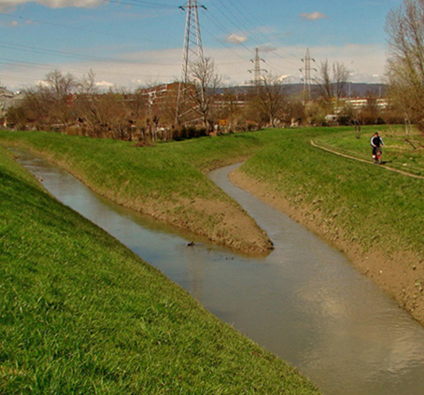
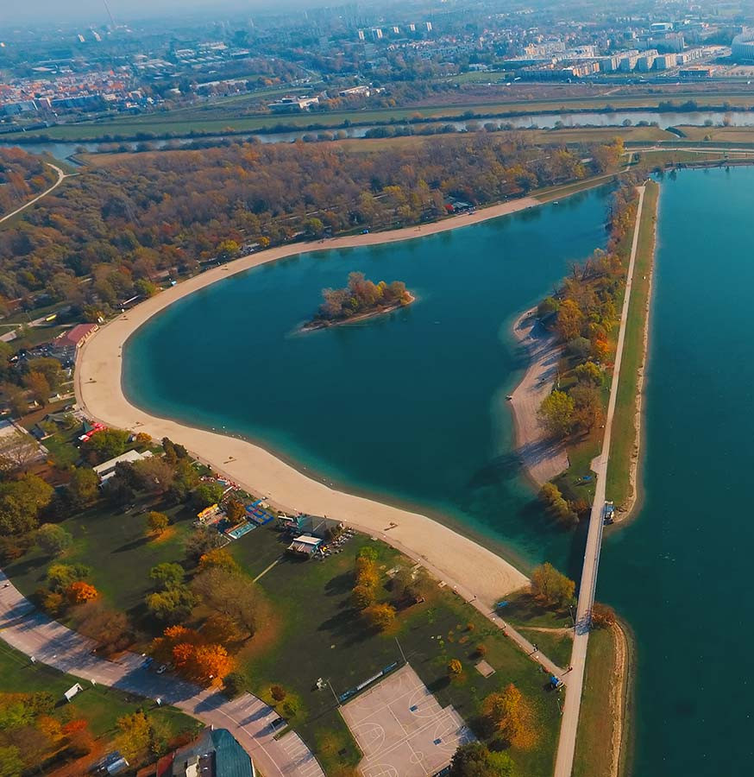

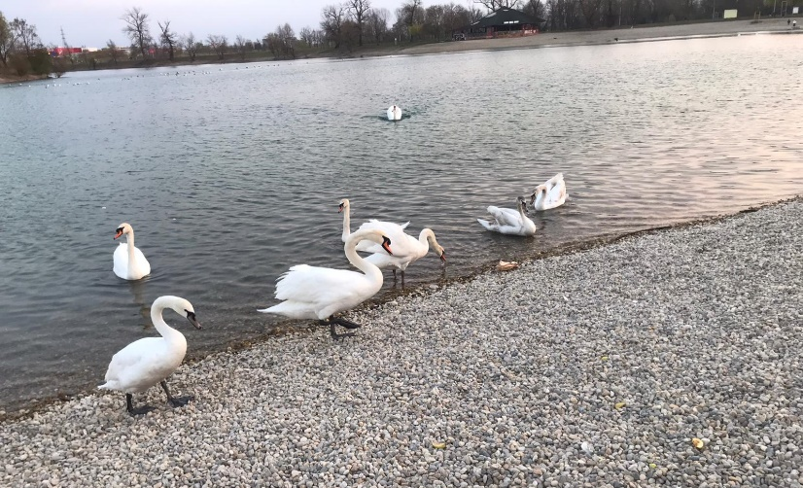
Izvanučionička nastava
Na izvanučioničkoj nastavi prošetali smo uz vode u našem naselju - potoke Črnomerec, Kustošak i Vrapčak čije se vode ulijevaju u rijeku Savu te jezero Jarun. Priroda je tamo predivna i oko voda i u vodama žive mnoge životinje. Često tuda šetamo s obitelji i igramo se s prijateljima.

Slide 9
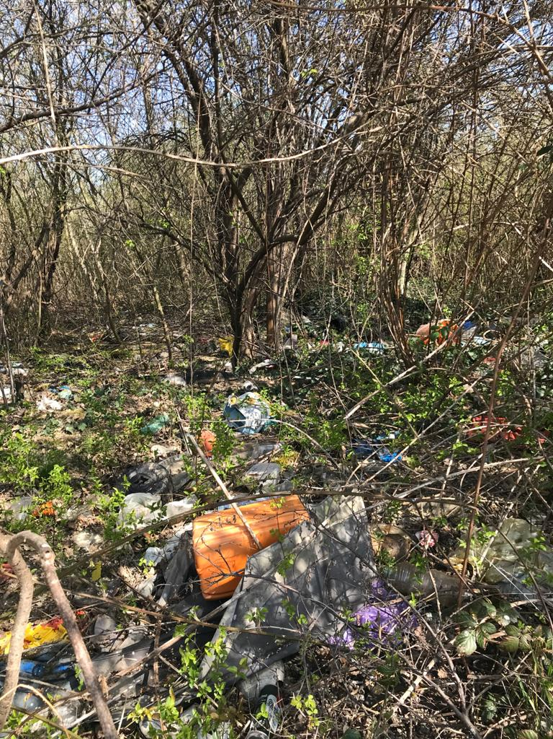
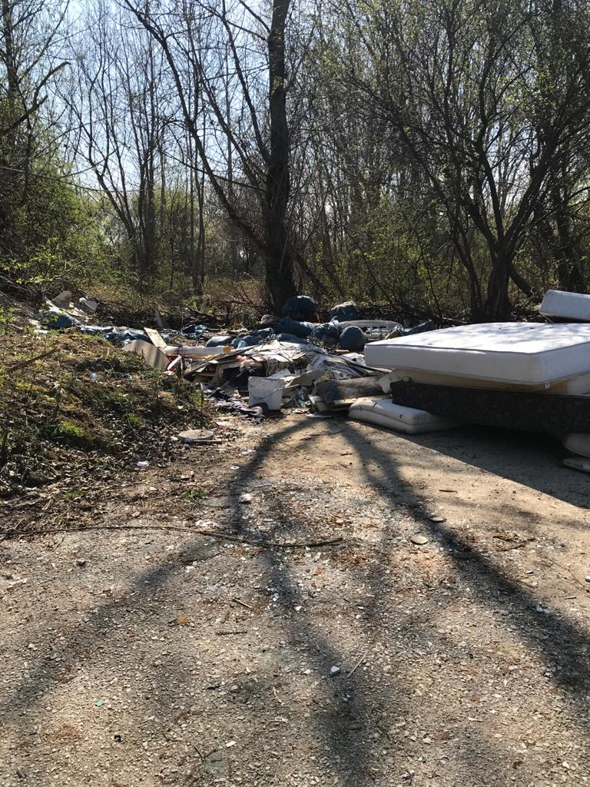
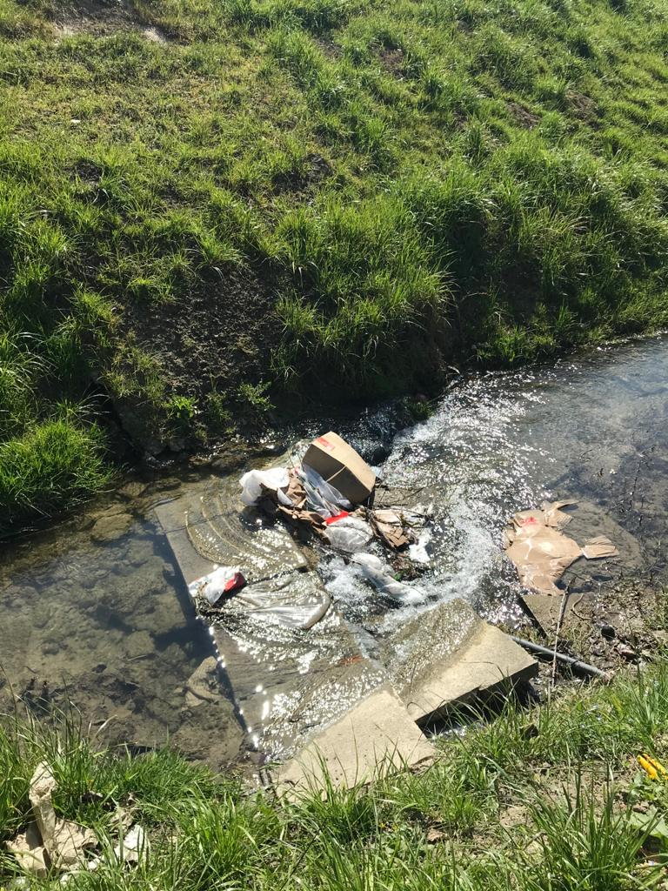
Vidjeli smo da je na nekim mjestima priroda zagađena.
Odlučili smo nešto napraviti.
Svaka nečistoća koja se ne razgradi, koja se nađe u vodama u našem kvartu, na kraju dolazi do većih rijeka i do mora - životinje koje tamo žive, hrane se tom plastikom, razbole se i umiru.

Slide 10
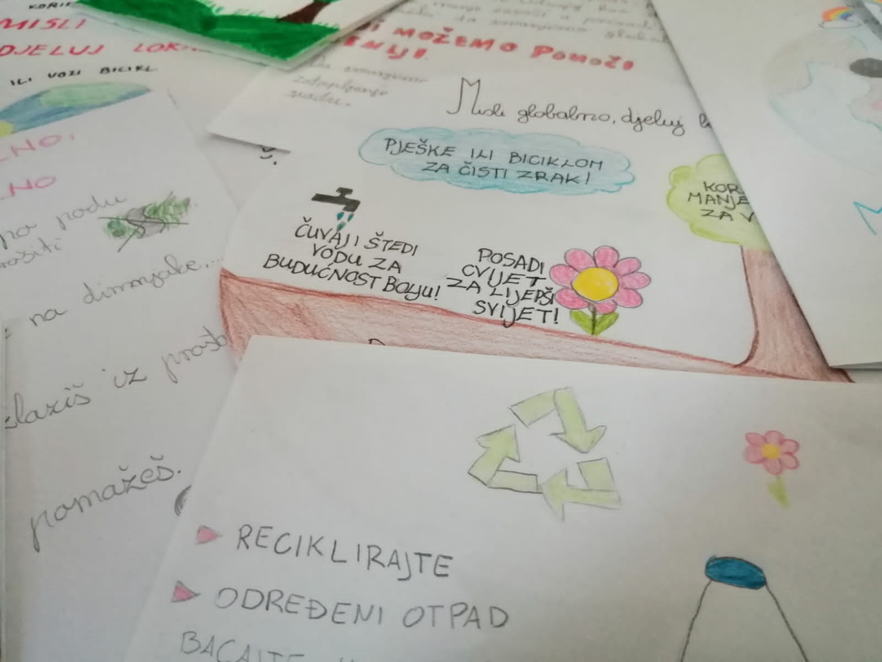
Izradili smo letke
Misli globalno, djeluj lokalno

Slide 11
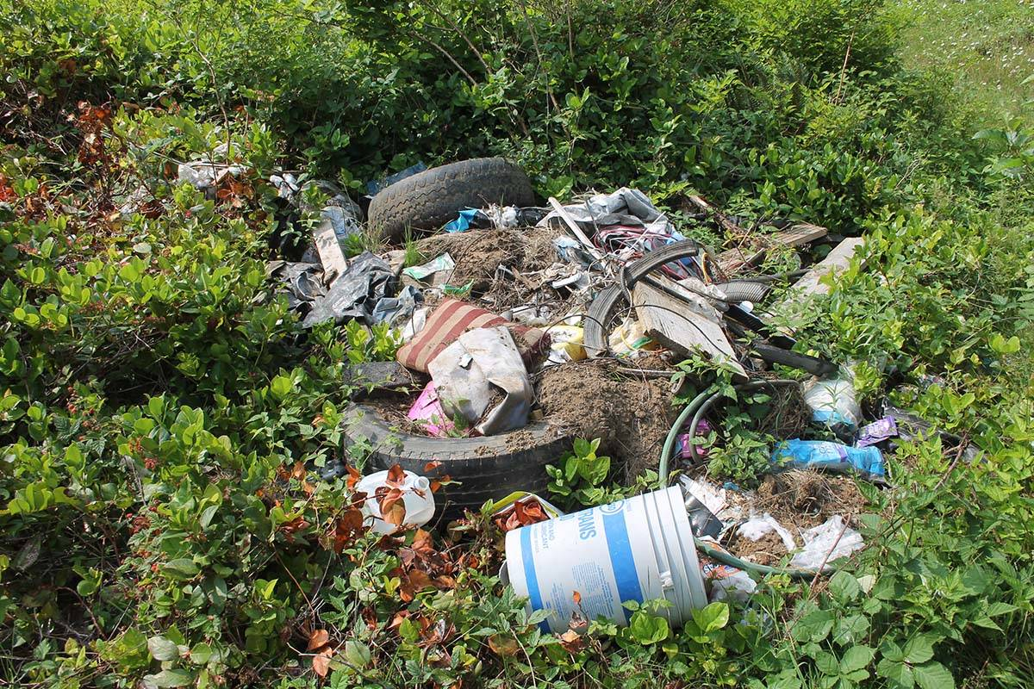
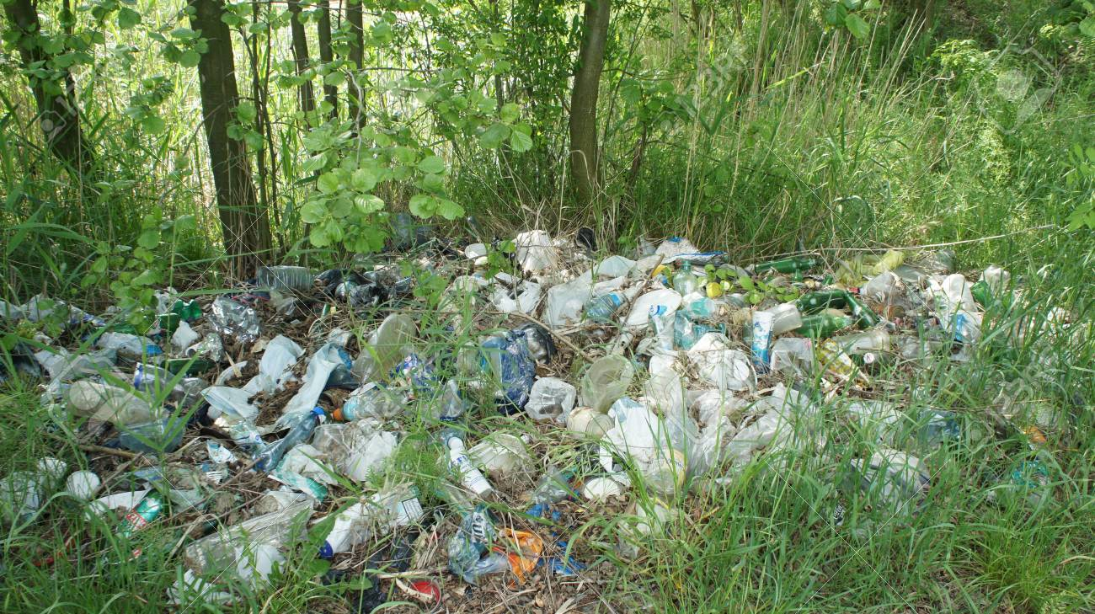
Postavljanje problema i hipoteze
Problem - Koriste li ljudi više platnene ili plastične vrećice ?
Hipoteza - Vjerojatno ljudi više koriste plastične vrećice.

Slide 12
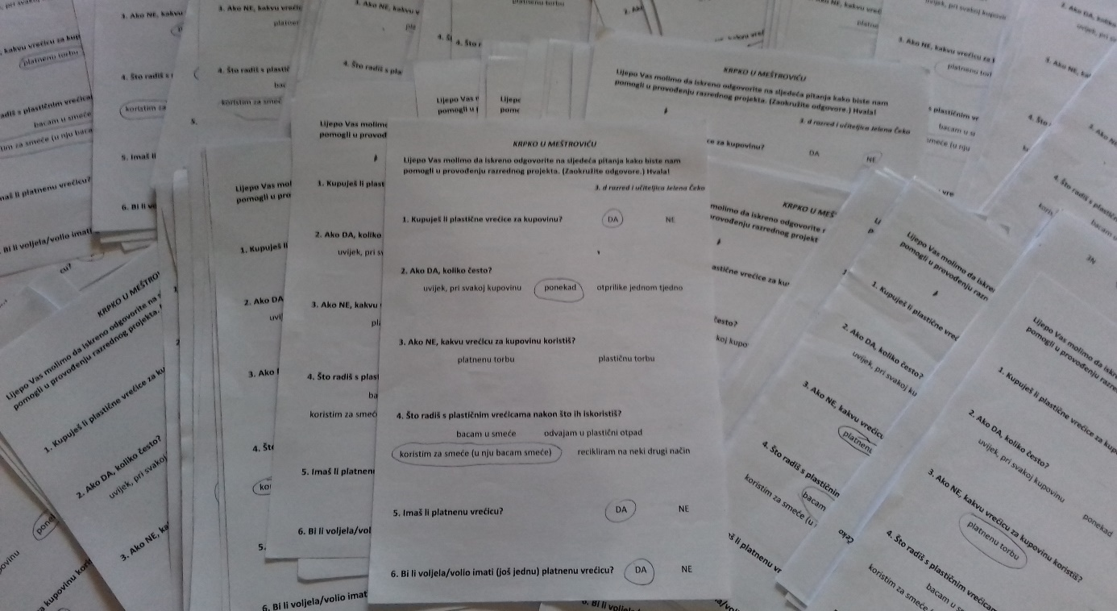
Napravili smo ankete…

Slide 13
Rezultati:
Ljudi više kupuju plastične vrećice, iako neki jako rijetko.

Slide 14
Oni koji kupuju plastične vrećice to čine:

Slide 15
Oni koji ne kupuju plastične vrećice koriste:

Slide 16
Nakon što iskoriste plastične vrećice:

Slide 17
Voljeli bi/ne bi voljeli imati (još jednu) platnenu torbu:

Slide 18
Istraživanje
Prošetali smo po kvartu i posjetili nekoliko trgovina u kojima su nam ljubazne tete prodavačice rado odgovorile na naša pitanja. Proveli smo istraživanje u 10 trgovina i vidjeli koliko njih prodaje plastične, a koliko platnene vrećice.

Slide 19
Opis aktivnosti
Utjecat ćemo na potrošnju plastičnih vrećica i uporabu platnenih torbi raspravama (Plastične ili platnene vrećice i njihov utjecaj na okoliš), anketama (Koliko ljudi koristi plastične vrećice i koliko često ih kupuje - na uzorku od 159 ispitanika), izradom i ukrašavanjem platnenih vrećica te prodajom platnenih vrećica roditeljima i susjedima.

Slide 20
Što smo radili, tko je to radio, gdje i kada?
ŠTO? | TKO? | GDJE?
dogovor (razlozi provođenja projekta, dogovor o nazivu projekta) | svi učenici | u školi, na satu razrednog odjela
kreiranje pitanja za anketu | svi učenici | u školi, na satu razrednog odjela
anketa | svi učenici | kod kuće
analiza rezultata ispitivanja | svi učenici | u školi, na satu matematike
prikaz rezultata - izrada dijagrama | svi učenici | u školi, na satu matematike
dogovor o zaštitnom znaku projekta | svi učenici | u školi, na satu razrednog odjela
izrada platnenih torbi | grupe učenika | u školi, na satima izvannastavne aktivnosti
ukrašavanje platnenih torbi (zaštitni znak projekta) | svi učenici | u školi, na satima likovne kulture
dogovor o cijeni torbe | svi učenici | u školi, na satu matematike
prodaja torbi | grupe učenika | u školi, na virtualnom štandu naše učeničke zadruge
analiza rezultata projekta | svi učenici | u školi, na satu matematike

Slide 21
Provođenje projekta
Prvo smo imali dogovore za vrijeme satova razrednog odjela.
Kreirali smo pitanja za anketu.
Zatim smo izradili ankete koje smo podijelili prijateljima, susjedima i obiteljima.
Zatim smo prebrojali rezultate i zaključili da ljudi više koriste plastične vrećice.
Dogovorili smo se o zaštitnom znaku projekta.
Izradili smo platnene vrećice na kojima smo nacrtali deblo, a zatim ušili zelene cofleke različitih nijansi.
Dogovorili smo se o cijeni torbe.
Prodavajemo ih na školskom virtualnom štandu.

Slide 22
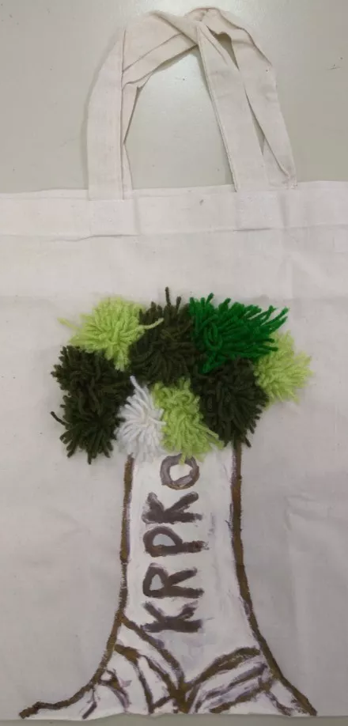
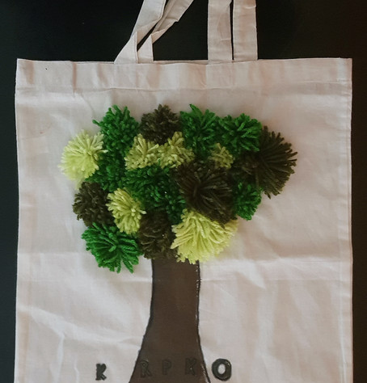
Kako smo radili Krpka?
Na platnene vrećice smo nacrtali deblo i zašili cofleke koje smo sami napravili.

Slide 23
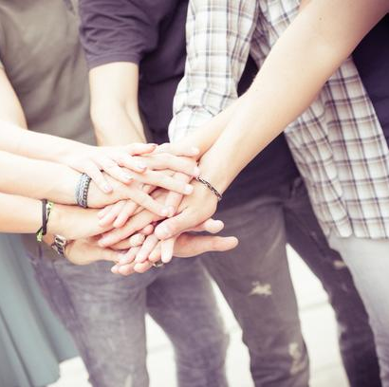
Za vrijeme projekta
Od samoga početka radimo na suradnji i dogovoru.
Naučili smo mnogo toga kao što je pomiriti se čak i kada imamo nesuglasice.
Naučili smo šivati.
Raditi cofleke.
Izarađivati ankete.
Izrađivati prezentaciju i izvješće.
I najvažnije je što smo naučili – surađivati.

Slide 24

ČUVAJMO OKOLIŠ!

Slide 25
Izvori:
https://mapiranjetresnjevke.com/kvartovi/gredice/potoci-tresnjevke/
https://ip.index.hr/remote/indexnew.s3.index.hr/a45a1c32-54eb-400f-99bb-a24b0a2ce053.jpg
https://encrypted-tbn0.gstatic.com/images?q=tbn:ANd9GcR59oCBn0Wn4JsJKilEPkA5-2BaIM-UOEVqRw&usqp=CAU
https://www.krenizdravo.hr/wp-content/uploads/2019/09/plastika.jpg?x18533
https://zg-magazin.com.hr/wp-content/uploads/2016/08/jarun.jpg
https://m.vecernji.hr/media/img/1c/f3/5b7723d576f71771b316.jpeg
https://previews.123rf.com/images/gaithshalan/gaithshalan1712/gaithshalan171200780/92067678-the-trash-in-the-forest-in-poland.jpg
https://21kv353d551g29776l2gzifr-wpengine.netdna-ssl.com/wp-content/uploads/2019/07/17650623_web1_190711-LCH-Garbage-Forests1.jpg

Slide 26
Hvala na pažnji!

